Slide 1




Третє травня
Дистанційне навчання
Образ Мотрі Кочубей як вияв дилеми між коханням і владою

Slide 2



Мета уроку:
формувати компетентності:
предметні: дізнатися про образ Мотрі та прослід-кувати за розвитком взаємин героїні з Мазепою; комунікативні: розкрити роль Кочубеївни у житті гетьмана, показати жертовність Мотрі при розв'язанні дилеми гетьмана між коханням і владою;
ключові: вдосконалювати навички самостійної дослідницької роботи, спостережливість, логічне та образне мислення;
інформаційні: розвивати вміння аналізувати текст твору та характери персонажів, знаходити причиново-наслідкові зв'язки, усне зв'язне мовлення, критичне мислення;
загальнокультурні: виховувати почуття патріотизму, національної гідності, емоційність, уміння розуміти іншу людину.

Slide 3


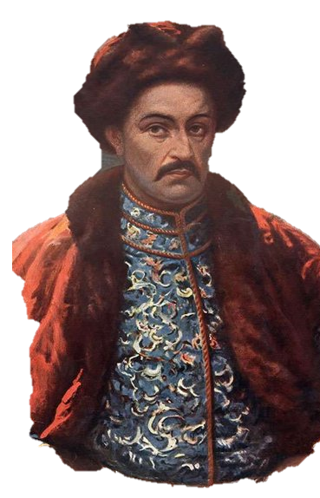

Іван Мазепа…
Важко зустріти в історії України більш легендарну і втаємничену постать.
Про нього складали легенди… Любовні і авантюрні історії, пов’язані з ним, переповідають уже кілька століть…
Юнак, відданий батьком на службу до польського короля Яна Казимира, при дворі отримав славу пажа, поета і Дон Жуана.

Slide 4
Історія зберегла багато легенд про успіхи Мазепи у жінок. Може тому сучасники розходилися в оцінках стосунків Мазепи з Мотрею. Хтось бачив у них романтичну історію, інші обурювалися похітливістю старого гетьмана, який покохав не просто молоду красиву, розумну дівчину: вона була ще його хрещеницею, що засуджувалося церквою як один із найтяжчих гріхів.
Сьогодні ми прослідкуємо за розв'язанням гетьманом дилеми між коханням і владою та проаналізуємо образ Мотрі. Спробуємо зрозуміти, чим ця дівчина привернула увагу непересічної особистості, якою був Мазепа, стала його останнім
і справжнім коханням.

Slide 5

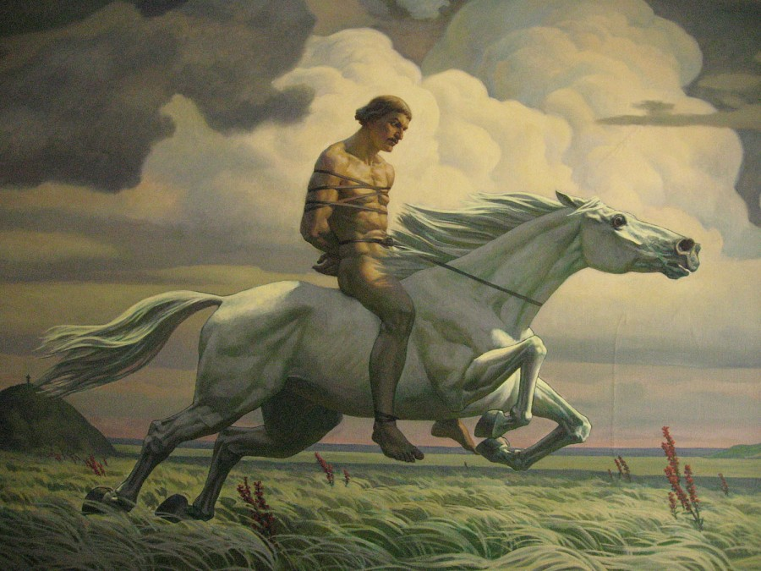
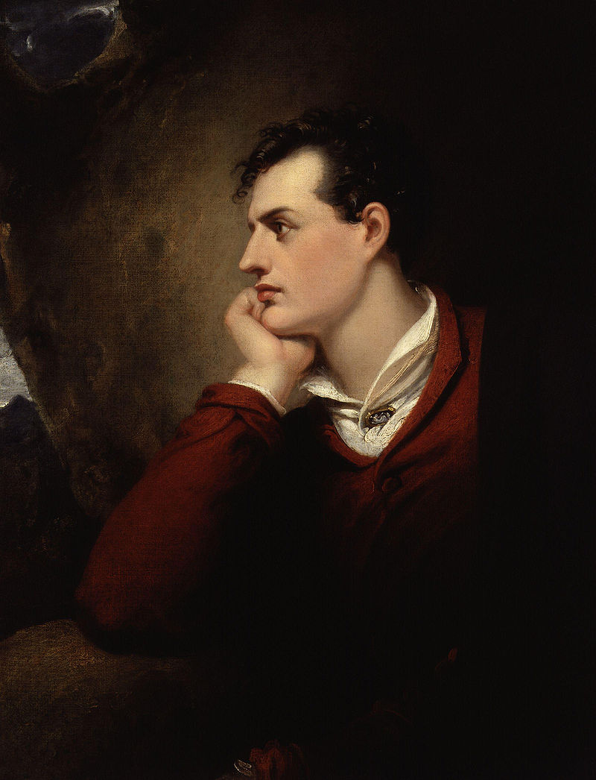
Образ юного Мазепи, прив’язаного ременями до коня, скаче безкраїм степом
Вперед, вперед! - нестримний рух.
Мені забило вітром дух
І я побачити не міг,
Куди мій кінь порскливий біг.
Лише займалося на світ,
А він од замкових воріт,
Почувши волю степову,
Летів, збиваючи траву.
Лорд Байрон
«Мазепа» (уривок)

Slide 6


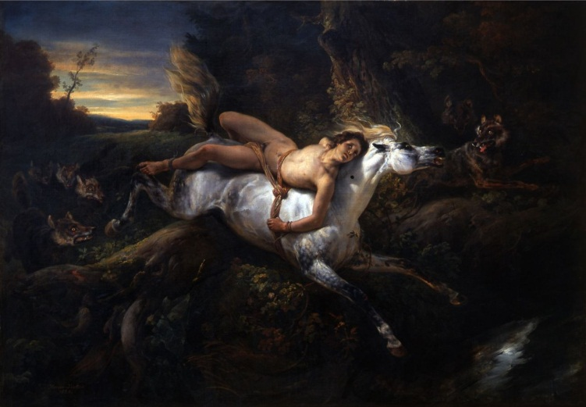
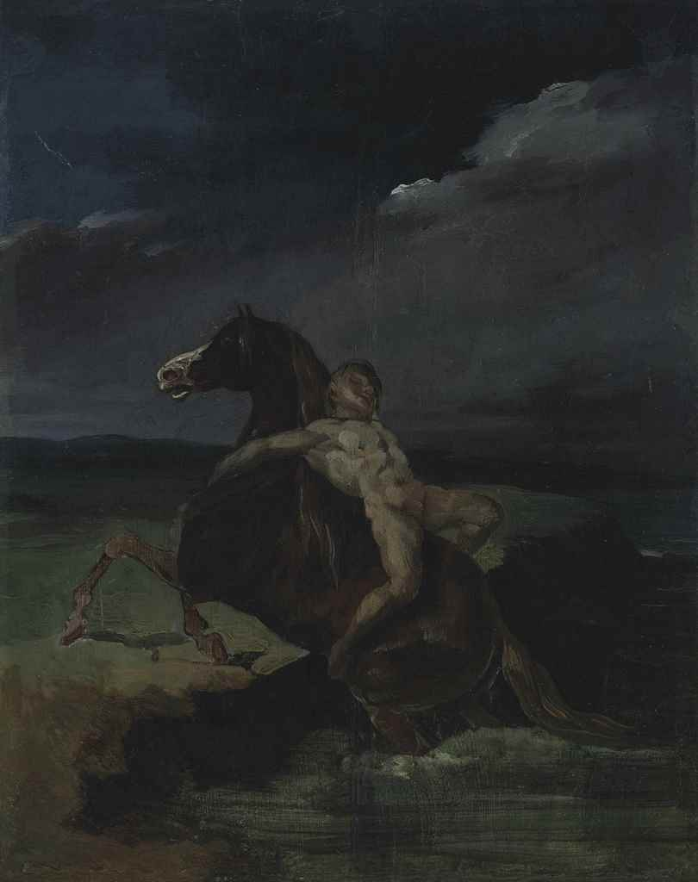
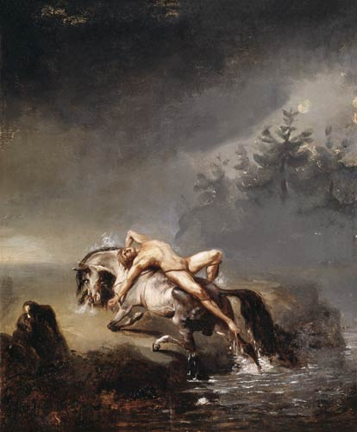
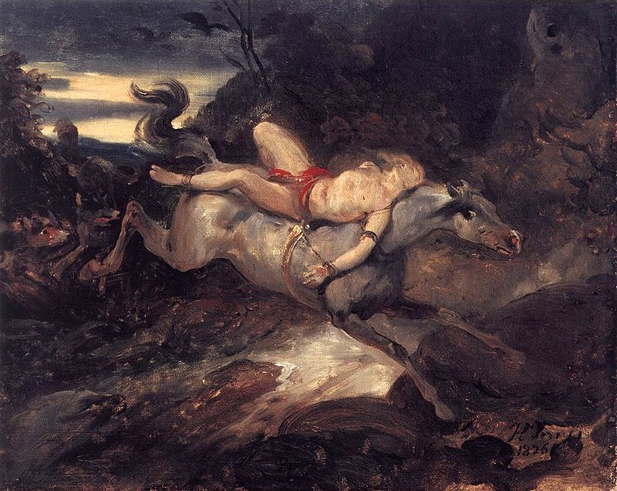
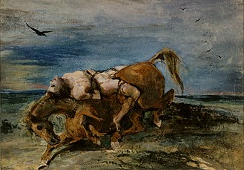
Мазепа серед вовків (фр. Mazeppa aux loups) — велике алегоричне полотно у стилі романтизму авторства французького майстра Ораса Верне, створене 1826 року за мотивами байронічної поеми «Мазепа».
Ескіз Верне (Бремен)
Перша робота Верне
Варіант Делакруа
Картина Жеріко

Slide 7
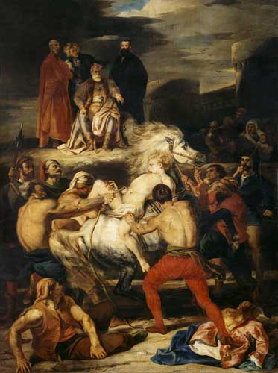
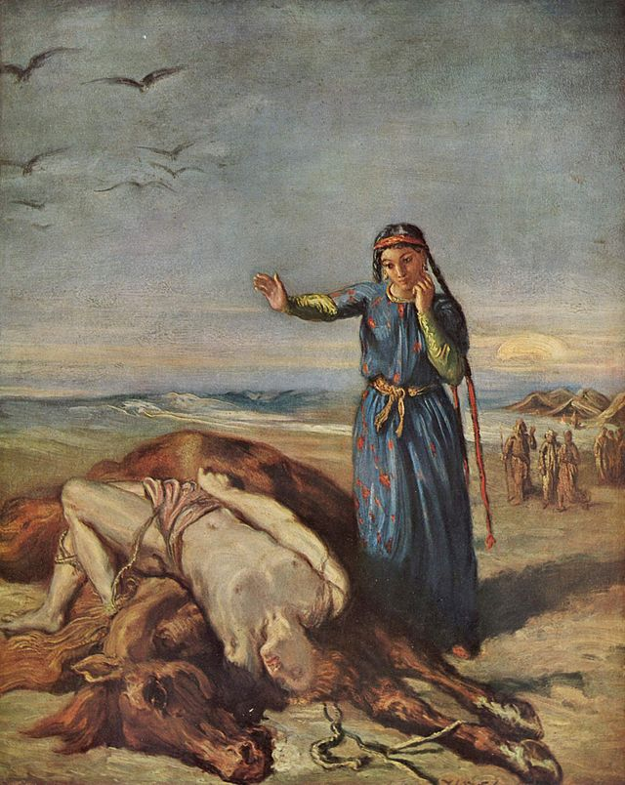
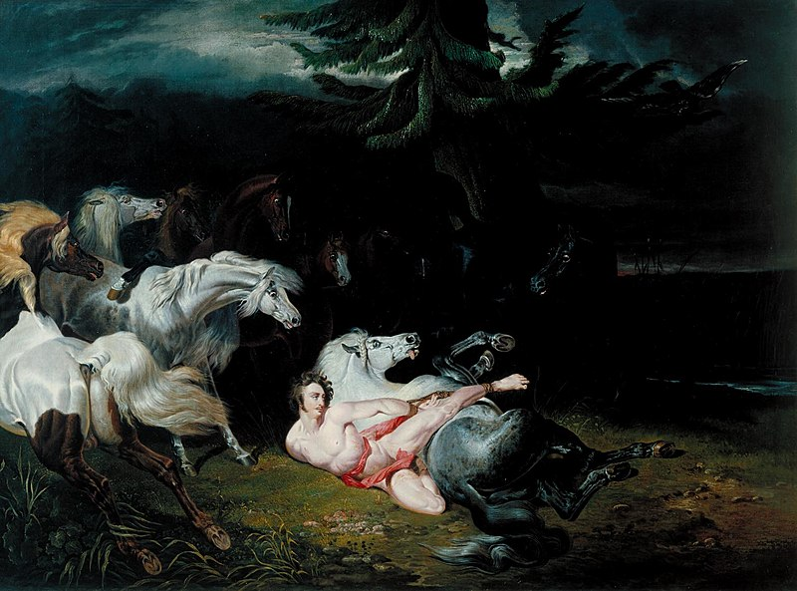
«Муки Мазепи» - Луі Булянже
Козачка біля тіла Мазепи, прив'язаного до коня
«Мазепа, оточений кіньми», Херрінг, 1833 рік

Slide 8

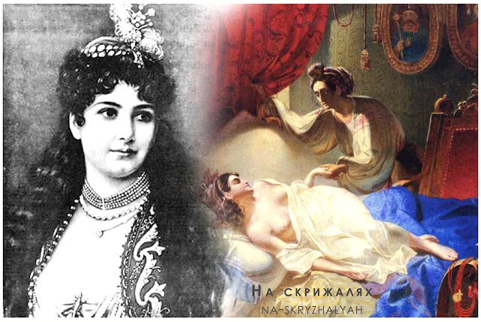
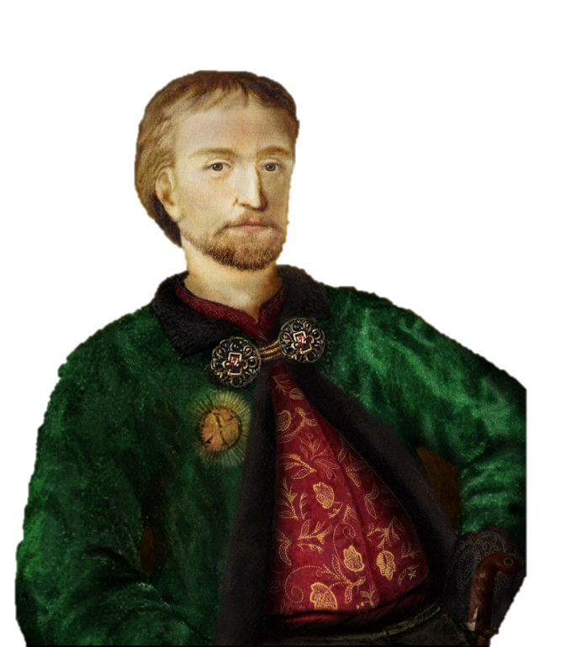

Особисте життя гетьмана
Перші романтичні історії з жінками

Slide 9
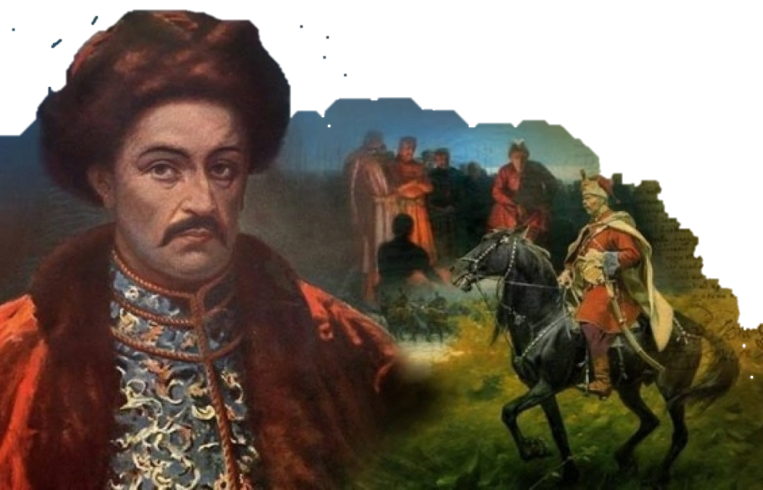


Кохання і одруження з полковницею
удовицею Ганною
Особисте життя гетьмана, як свідчать документи, склалося не дуже вдало, навіть трагічно. У 1674 році І. Мазепа мав дружину в Корсуні. З царської грамоти дізнаємося, що йому після повернення з Москви того ж року «жить… веліли с женою и с дітьми при своих добрах на сей стороні Дніпра».

Slide 10
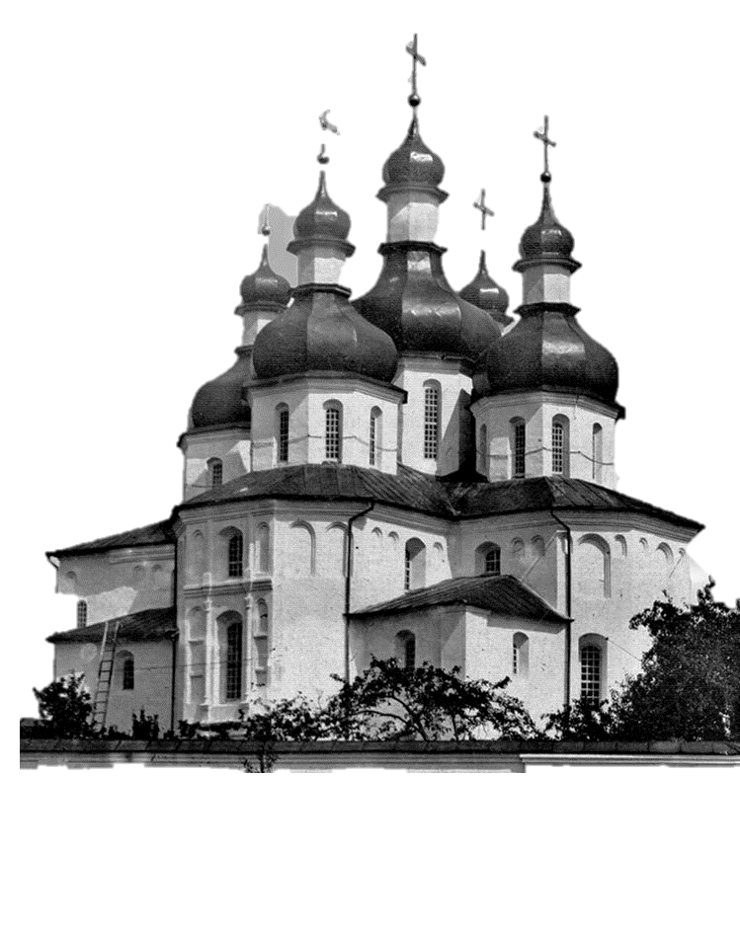
Про дружину майбутнього гетьмана Козацької України збереглося дуже мало свідчень. Гамбурзька газета «Гісторіше Ремарке», подаючи 27 листопада 1703 року біографію Мазепи, зазначає, що він був одружений з багатою вдовою, яка померла у 1702 році.
І «мав тільки доньку, що дуже скоро пішла з життя». У синодику Крупицького Батуринського монастиря виявлена поминальна на «род его милости пана Іоанна Мазепи». На першому місці у ній ім’я батька Стефана, а далі ідуть імена Євдокії, Варвари, Тетяни, Олени, «младенцы» Варвари, Івана.
Це, очевидно, всі його найближчі родичі, які померли від моровиці або, швидше за все, загинули на Правобережжі під час нищівного наскоку татар 1674 року. Як відомо, у 1700-х роках гетьман уже не мав нащадків.

Slide 11
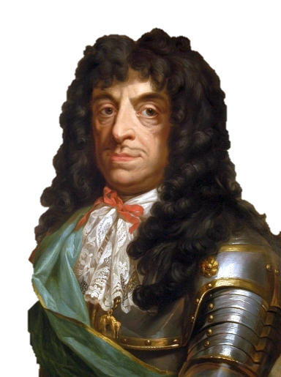
Припускають, що Олена могла бути першою дружиною майбутнього гетьмана. У 1635 році І. Мазепа вносить у Володимирські актові книги грамоту щодо нього Яна Казимира. У той час володимирським суддею був старенький чоловік Олени Загоровської. І, мабуть, саме тоді зав’язався конфлікт, пов’язаний з палким взаємним коханням І. Мазепи
до красивої шляхтянки,
що завершився її розлученням.

Slide 12
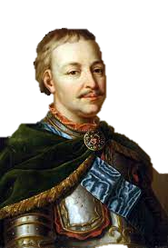
Однак дуже серйозним аргументом, що прояснює персону дружини гетьмана, є свідчення старожилів від 1729 року про те, що Смяч і Конотоп гетьман «отдал… своему пасинку Криштофу Фридрикевичу». Таким чином, якщо це не просто якийсь інший родич гетьмана (що цілком можливо), то дружиною І. Мазепи була Ганна Половець, дочка білоцерківського полковника Семена Половця.
Вона ще у 1650-х роках вийшла заміж за полковника Самуїла Фридрикевича. Єдине, що насторожує у цій версії, це вікова різниця між удовою та І. Мазепою. Так, у 1653 році Ганна і
С. Фридрикевич вже були одружені. У документі за цей рік про нього йдеться як «полковника давняго». Отже, йому мало бути б максимум 35–40 років. Якщо його дружині Ганні на тоді сповнилось 19–20 літ (що малоймовірно), то і тоді вона була б старшою на 5–6 літ від Івана Мазепи. Щоправда, вікова різниця між ним і вдовою якраз, очевидно, і стала головною причиною смерті їх пізніх дітей.

Slide 13
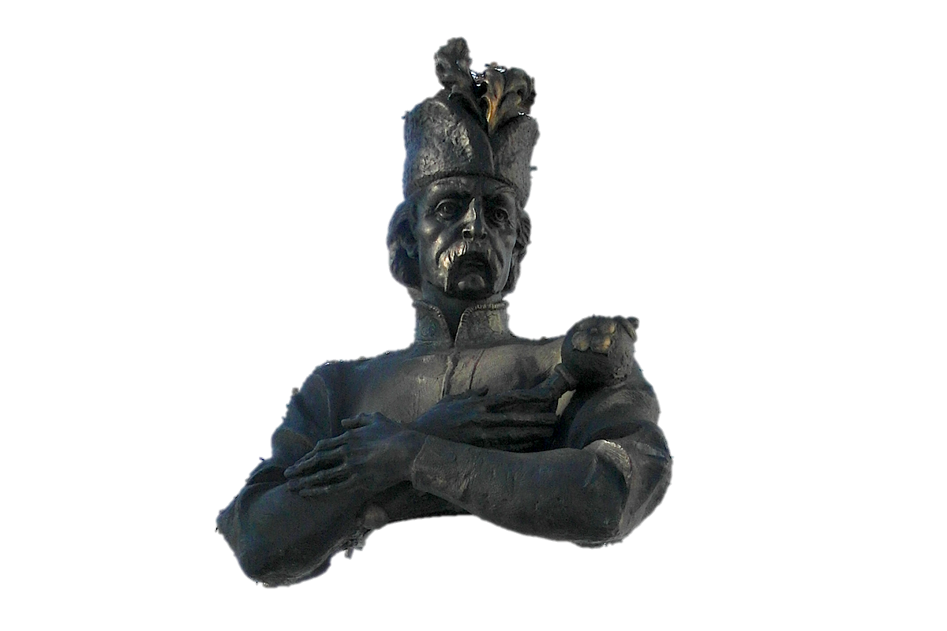
За наявними свідченнями, шлюб відбувся у Корсуні — відомо, що в Ганни
були свої землі в цій місцевості на легендарній річці Рось. На той час донька Половця
була вже вдовою. Її перший чоловік Самійло Фридрикевич був польським шляхтичем, що перейшов на бік козаків, після чого якийсь час побув білоцерківським
полковником і навіть генеральним осавулом.
Цей шлюб відкривав Мазепі шлях до верхівки української держави. І цей розрахунок спрацював — Мазепа спочатку став ротмістром гетьманської надвірної гвардії, а потім почав виконувати надважливі дипломатичні завдання гетьмана і мати неабиякий вплив в тодішній столиці
Гетьманщини — Чигирині.
Але разом з кар’єрним ліфтом шлюб з Ганною Половець приніс Мазепі і тягар відповідальності за дітей дружини від Фридрикевича — ймовірно, Криштофа та Марію. Не маючи власних дітей, все своє життя він піклувався про них, навіть після смерті дружини.

Slide 14
Про Ганну в ролі гетьманші (у 1687 році Мазепа став гетьманом Лівобережної України) відомо небагато. На відміну від деяких своїх попередниць, вона зовсім не лізла в справи політичні, і навіть не особливо опікувалася гетьманскою резиденцією. Натомість більшість часу присвячувала родині та родинним землям (скоріше за все, саме дружина Мазепи господарювала в маєтках на Лівобережжі —
в с. Малий Самбір Прилуцького полку, хуторі Поросючка та селі Кочурівка Ніжинського полку, Острочі та
Ядлівці Переяславського полку).

Slide 15
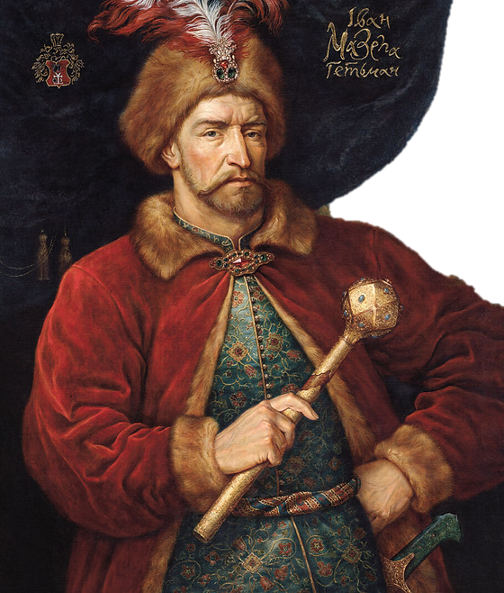
Після 1702 року 63-річний гетьман залишився сам, не маючи прямих нащадків. Природно, що після смерті дружини гетьман-удівець мав право подумати про своє особисте життя і, насамперед, про спадкоємця. Адже рід Мазепи по його лінії міг обірватися. Слід відзначити, що
Іван Степанович виглядав набагато молодшим від своїх років. Французький посол Жан де Балюз, який зустрічався з гетьманом у
1704 році в Батурині, так описує його: «Вигляд у нього суворий, очі блискучі, руки тонкі й білі, як у жінки, хоч тіло його міцніше,
ніж тіло німецького рейтера,
вершник з нього знаменитий».

Slide 16
Учасник шведського походу в Україну Густав Адлєрфельт побачив гетьмана «у віці 64-х літ, середнього зросту» (у 1708 році йому насправді було 69 років), він «дуже стрункий, із суворим поглядом, носить вуса на польську моду, приємної вдачі й дуже захоплює своїми жестами».
Невідомий шведський старшина у своїх нотатках про І. Мазепу зауважує, що «наші очі полонили його білі руки, тонкі, повні грації, та його горда голова з білими буклями, довгі обвислі вуса, а понад усім цим величність, почуття гідності й суворість, яку злагіднювала елеганція». Навіть у такому віці, як зізналася пані Сенявська французькому послу у Варшаві Францісу Бонаку, він «приваблює легко до себе своїм чаром жінок».

Slide 17
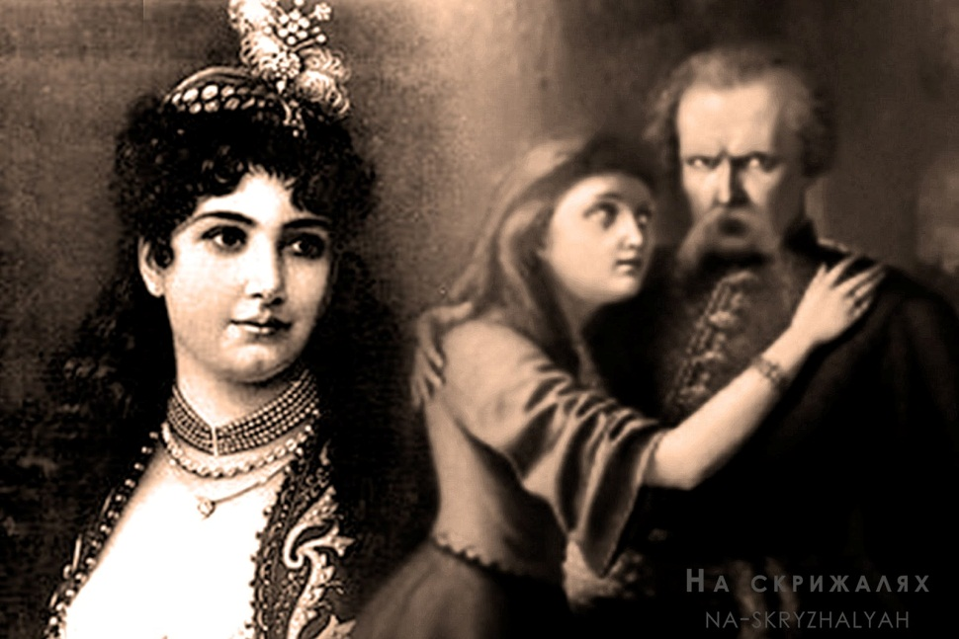

Остаточний вибір…
У 1704 році гетьман зробив свій вибір — його обраницею стала дочка генерального судді Василя Кочубея Мотря, якій на той час сповнилося років вісімнадцять-двадцять… Вікова різниця між ними була вражаючою. Однак ті, хто звинувачує Мазепу у блуді, не враховують одну суттєву деталь: гетьман домагався руки дівчини, яка відповідала йому взаємністю. Зрозуміти молоду Кочубеївну не важко: Іван Степанович для неї був, у першу чергу, уособленням мудрості,
шанованою всіма людиною.
Хрещений, який часто гостював у домі Кочубеїв, міг приворожити її і знанням мов, і власними віршами. Мова його листів до неї ніжна й зворушлива.
«Щасливії мої письма, що в рученьках твоїх бувають, нежели мої бідніє очі, що тебе не оглядають», — писав він Мотрі.

Slide 18
Мотря Кочубей
Народилася 1688 року в родині генерального судді Василя Кочубея та доньки полтавського полковника Любові Жученко (Кочубей). Дитинство її було щасливим і безтурботним. Інакше просто не могло бути з улюбленою дитиною значного державного діяча, який мав удосталь і влади, і коштів, і маєтностей. Хрещеним батьком Мотрі був сам гетьман України Іван Мазепа. Беручи в куми гетьмана, Василь Кочубей, видно, хотів зажити ще більшої слави та почестей.
Іван Мазепа часто навідувався до маєтку свого кума, спостерігав як росте хрещениця. А коли Мотрі виповнилось вісімнадцять, а йому було вже далеко за шістдесят, між ними спалахнув роман – як у страшних казках, як у трагедіях Шекспіра. Дослідники зазначають, що ні сам Мазепа, ні його юна полюбовниця до пуття не знали, що їм робити з тим великим і руйнівним почуттям. Гетьман осипав Мотрю грошима й діамантами, подейкують, що навіть обіцяв посадити на герцогський престол.

Slide 19
Стосунки Мотрі Кочубей та Мазепи
Мотря у відповідь мліла й запевняла, що її не цікавлять статки й коштовності, а щаслива вона вже з того, що лежить в обіймах такої великої людини. Але Мазепа був щедрий – обручки, персні, золоті червінці. Натомість просив пасемце волосся, коралі з шиї, сорочку з тіла. А вона не відмовляла. Гетьман падав на коліна й шепотів у якомусь півзабутті: „ Прости, прости мене, моя чиста…”
Додому Мотрі йти не хотілось, адже батьки вже передчували недобре й загрожували проклясти дочку, якщо вона наважиться збезчестити славетний рід. Назрівав скандал, грандіозний, епохальний скандал – з авантюрним початком, романтичною кульмінацією й кривавим фіналом у цілком середньовічному дусі.
Але всі були, здається, безсилі щось зробити.

Slide 20
Стосунки Мотрі Кочубей та Мазепи
Коли старий Макбет таки зважився попросити Мотриної руки, батьки йому відповіли рішучою відмовою. Мовляв, різниця в віці надто вже велика, а ще – не можна ж женитися на похресниці: церква ж, устої! І як же родова честь? Що люди казатимуть? На думку декого з дослідників, Мотрина мати Любов Кочубей теж свого часу була коханкою гетьмана. Якщо так і було насправді, то пікантності цій історії не бракує. В усякому разі, гетьман поїхав додому ні з чим, а Мотря – буцімто не без допомоги гетьманових слуг – кинулася вночі за ним. Учинок, як для представниці її суспільного статусу в тому часі, безпрецедентний. Але – марний. Мазепа чи то прокинувся від любовного дурману, чи то послухався чиїхось напучувань і Мотрю в себе не залишив, а відіслав назад, у батьківський маєток.

Slide 21
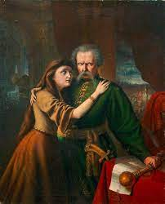
Отже, як бачимо, взаємини юної Кочубеївни
з гетьманом склалися трагічно.
У листі до коханої він пояснив свої дії так:
«Моє серденько! Зажурилемся, почувши од дівки таке слово, же В(аша) М(илість) за зле на мене маєш, іже В. М. при собі не задержалем, але одослал до дому. Уваж сама, що б з того виросло. Першая, що б твої родичі по всім світі розголосили: же взяв у нас дочку уночи гвалтом і держить у себе місто подложниці. Другая причина, же державши В. М. у себе, я бим не могл жадною мірою витримати, да і В. М. также: мусілибисьмо із собою жити так, як мал-женство каже, а потом прийшло би неблагословеніє од Церкви і клятва, жеби нам з собою не жити. Гді ж би я на тот час поділ.
І мні б же чрез В. М. жаль, щоб єсь на потом на мене не плакала».
"Іван Мазепа і Мотря Кочубей". Художник Х.Шустов, Рига 1890

Slide 22

Та, незважаючи на шляхетність закоханого, однаково Кочубеї наробили у гетьманській столиці «гвалту». Любов Федорівна, мати Мотрі, звинувачувала гетьмана в тому, що він «знасиловал блудом» її дочку. Ці запальні емоційні висловлювання як достовірний факт стали використовувати супроти гетьмана чимало істориків. Так, П. Кропива у своїй розвідці зазначає, що І. Мазепа збезчестив дівчину, позбавивши її цноти. Насправді нічого подібного і ганебного не трапилося. Дочку Кочубеїв на прохання Мазепи повернув батькам російський полковник Григорій Анненков.
Гетьман був високоморальною людиною, він не міг піти проти Бога і звичаїв. Як видно з його листів, плани для законного поєднання він передбачав. В одному з літописів ідеться про те, що Мазепа просив у «малороссийских архиереев и от греческих патриархов разрішення на брак». Але до цього не дійшло, оскільки, передусім, він не отримав батьківської згоди.

Slide 23
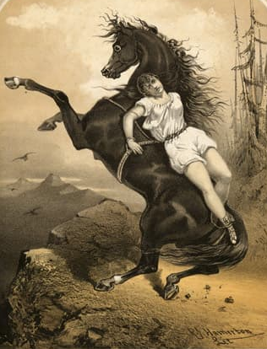
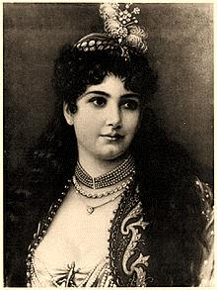
Мотря від того була у розпачі. З доносу В. Кочубея на
І. Мазепу видно, що почуття гетьмана до його дочки він трактує як «чародіяние», від якого вона «возбіситися и бігати, на отца и матерь плевати». Кочубеївна вперше покохала, і спротив батьків, перешкоди у здійсненні бажаного лише загострили її почуття. Під час втечі з дому до І. Мазепи вона у гетьманських покоях поклялася йому: «Нехай Бог неправдивого карає, а я, хоч любиш, хоч не любиш мене, до смерті тебе, подлуг слова свого, любити і сердечне кохати не перестану,
на злость моїм ворогам».
Сердечні поривання дівчини жорстоко гасила мати. Мотрю вдома не тільки соромили, а й навіть «катували». Про ці знущання дізнався Мазепа. «Знав би я, як над ворогами помститися, тільки ти мені руки зв’язала», — зазначає він в одному з листів.

Slide 24
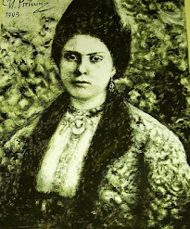
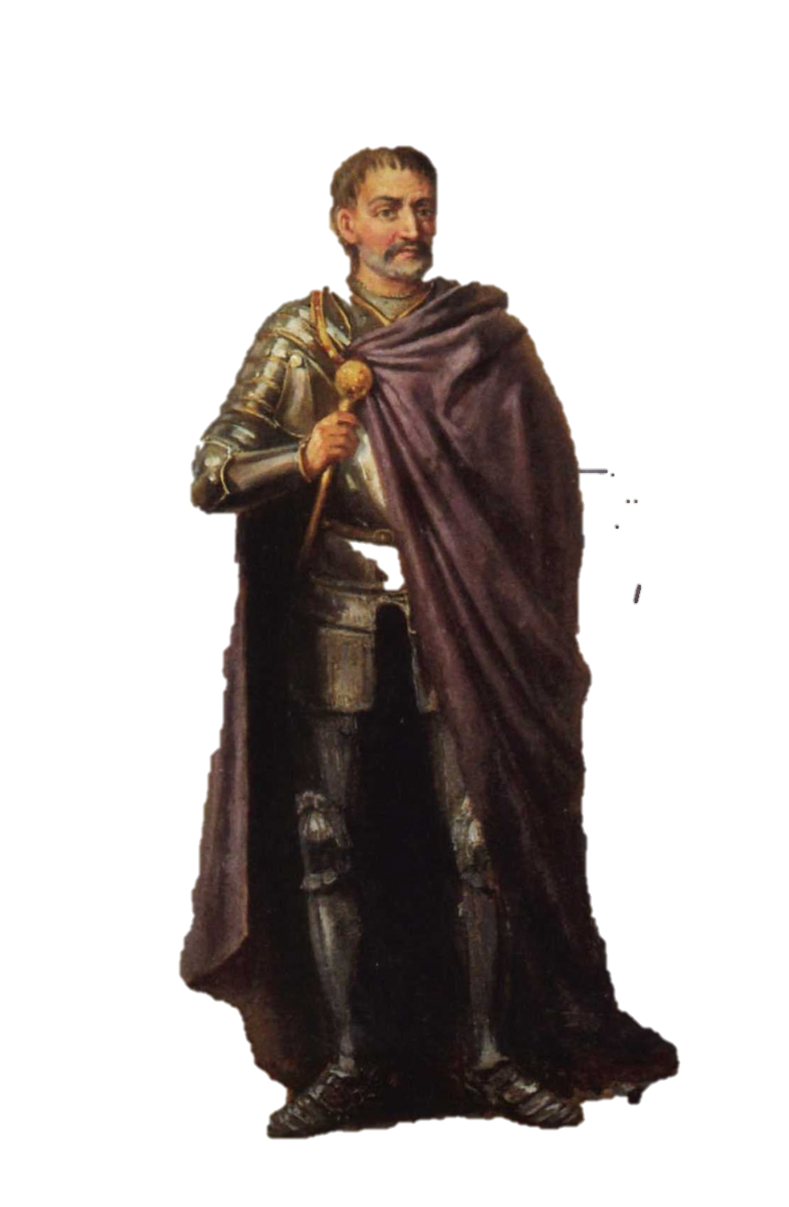
Його палке кохання у 65-річному віці («еще нікого на світі не любив так») до 18–20 річної дівчини можна зрозуміти як потребу самотньої пристрасної поетичної душі, що й у літах не зашкарубла, по-молодечому нуртувала. І. Мазепа немов зробив виклик світові, власній старості, і його почуття знайшло відлуння у юній душі.
Водночас гетьманові намагання поєднати законним чином долю з Мотрею сприймалися осудно, як несерйозний легковажний крок старої впливової людини, до того ж, багаторічного друга їхньої сім’ї.
В. Кочубей, пишучи листа до гетьмана, зазначає, що не хотів би заради власної користі жертвувати добрим ім’ям дитини. На це Мазепа, відповів, що Кочубеєві, як батькові, нічого було соромитися і тривожитися, бо його дитина пішла до гетьмана, а не кудись.

Slide 25
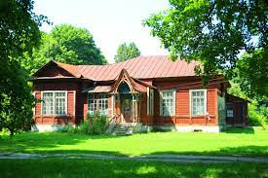



Є кілька версій щодо подальшої долі обраниці гетьмана. Перекази про її самітництво у хаті на полтавському хуторі Іскри, самогубство (втопилась у батуринському ставку), божевілля або перебування черницею у Пушкарівському монастирі поблизу Полтави здебільшого літературного, народно-міфологічного походження .
П. Кропива вважає, що Мотря у 1707 році вийшла заміж за генерального суддю Чуйкевича, письменник Б. Лепкий — за Івана Чуйкевича.
Насправді ж генеральний суддя Василь Чуйкевич у 1707 році одружив свого сина Семена Чуйкевича з однією з дочок Кочубеїв. У «Родоводі дворян Чуйкевичів» зазначається, що це була Мотря, хрещениця О. Лазаревський піддав сумніву це твердження.

Slide 26
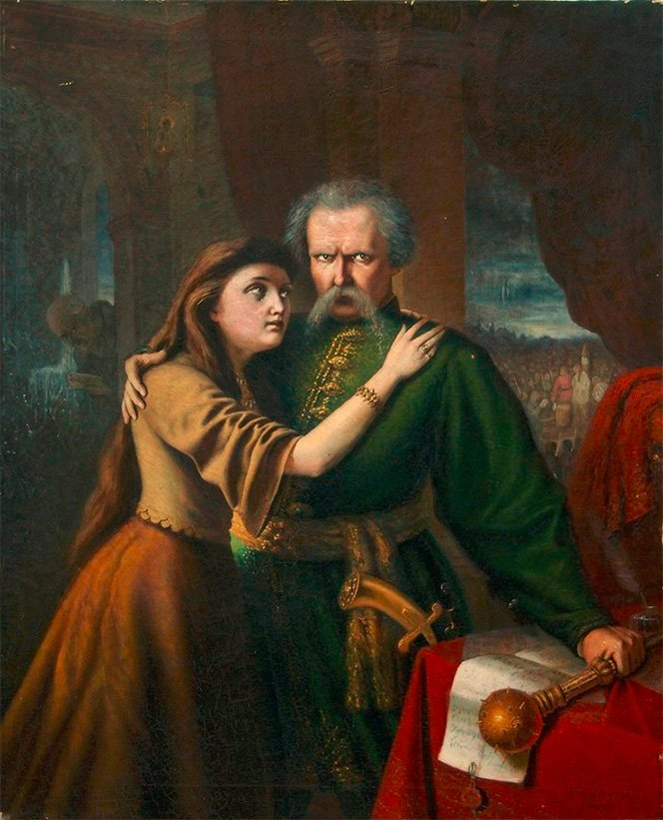
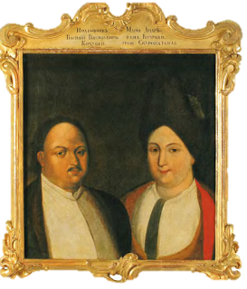
Спробуймо детальніше з’ясувати згадане, переглянувши фільм «Історія запізнілого кохання Гетьмана Івана Мазепи до його хрещениці Мотрі»

Slide 27
Деякий час коханці таємно листувалися, зокрема, у своїх листах вона скаржилася на матір, називаючи її мучителькою. Згодом Мотрю віддали заміж за Івана Чуйкевича (за іншими даними Семена Чуйкевича).
Після зради і страти Василя Кочубея 1708 року Чуйкевич з Мотрею залишилися на боці Мазепи. 1709 року вони потрапили до московського полону, але були помилувані як родичі покійного Кочубея. За вироком суду Івана Чуйкевича заслали у Сибір; Мотря пішла за ним. За однією версією, після смерті чоловіка Мотря повернулася на батьківщину і дожила віку у Вознесенському жіночому монастирі в Пушкарівці під Полтавою.
За іншою гіпотезою, З 1733 по 1736 рік ігуменею в Ніжинському Введенському жіночому монастирі була Меланія (черниці змінювали світські імена) Чуйкевичівна, яка після тяжкої хвороби померла
20 січня 1736 року.
Дуже вірогідно,
що це була Мотря.

Slide 28
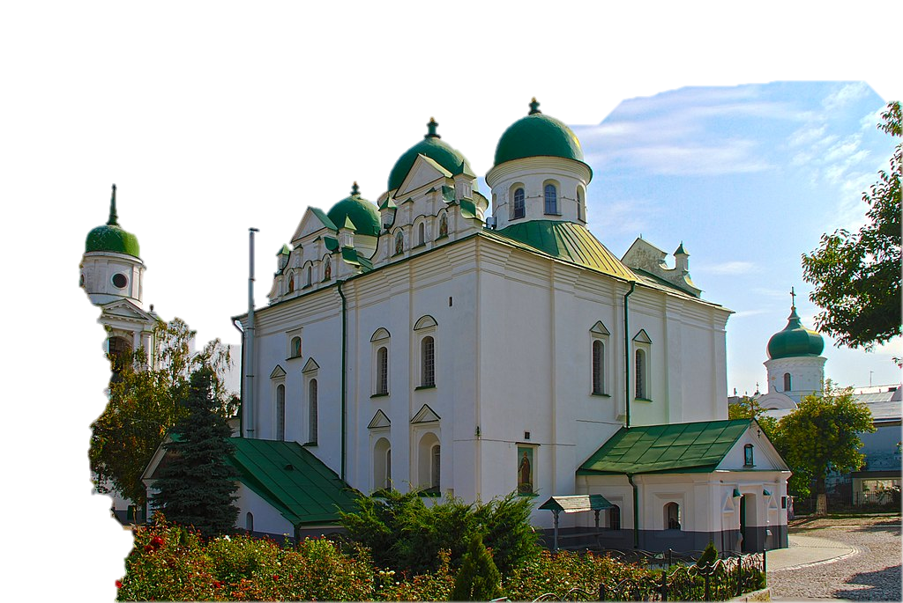
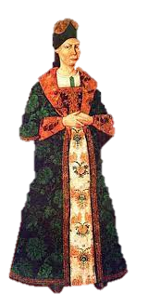
Вона, як говорять, часто навідуючись на могилу батька та згадуючи щасливі часи, проведені разом з любим гетьманом. Перед своєю смертю вона зізналася черниці Оксані Хмарі: «Я, проклята, в усьому винна: я погубила й батька, й Мазепу, і всю Україну. Не будь мене, гетьман би не пішов супроти волі матері, а мій тато не пішов би до царя».
Є й інша версія – повернувшись із Туреччини, Мотря поїхала до Києва, знайшла матір Івана Мазепи – Марію Магдалину, яка була ігуменею
Києво-Печерського Вознесенського монастиря, і зосталася там жити.
Як там не було насправді, куди б не відніс її наприкінці життя вітер історії, впевнено можна сказати одне – Мотря Кочубей побожно зложила квіт свого життя на олтар кохання, пожертвувавши всім, чим тільки може пожертвувати жінка. Можна засуджувати, можна співчувати, але чогось саме тут пригадуються похмурий рядок із Шекспіра
«Немає спокою голові в короні…»

Slide 29
Літературний портрет — один із засобів художньої характеристики, письменник розкриває типовий характер своїх героїв і висловлює своє ідейне ставлення до них через зображення зовнішності героїв: їхні фігури, обличчя, одягу, рухів, жестів і манер.

Slide 30
План – характеристика образу Мотрі
1. Портрет і вдача Мотрі.
2. Ставлення Мотрі до батька і матері, матері та батька до Мотрі.
3. Роздуми дівчини над минулим України і тяжким становищем, у якому вона знаходилася при Петрі І.
4. Яким постає Мазепа в уяві Мотрі?
5. Якою Мотрю бачить Мазепа?

Slide 31
„Вона начитана... Дівчата — що для неї дівчата? Заспівають, казку розкажуть, та й тільки... Мотрі душно в хаті, її душа рветься до великого діла, вона не буденна дівчина... Вона журиться долею України, розуміє тую небезпеку, що грозить нам. Вона все добре бачить, може, краще ніж не один, що пірнач носить. І Мазепа для неї чоловік з тамтого століття, з великих часів, котрі вона так любить”.
„Кого вона любить? його чи свою мрію про велич, про славу, про могутність? Невже ж це не одно? Він для неї тая мрія, без котрої життя — одна скука, одна пустиня, байдужість... Встала... Не треба розніжуватись, треба привикати до праці і — до боротьби. Знайшла ціль у своєму житті”.
„Боже, борони мене,— думав він (Мазепа) сам про себе,— щоб я бажав їй злого. Люблю її, як осіння природа любить ясне сонце. Може, воно недовго буде мені світити, але я його сяйво понесу за собою до могили”.
Чуйкевич про Мотрю: „І перед очима козака явився ідеал української дівчини, гарної, привабливої, але химерної, такої, що якраз тобі в серце вдереться, то не позбудешся її ніколи.

Slide 32
... Як побачив її два роки тому в Батурині, то так задивився, що мало гетьманові не наступив на ногу. І було на що задивитися. Мабуть, і на буйній Україні такий розкішний цвіт ще ніколи не цвів. Ріст, погляд великих очей, котрим краски не підбереш, бо все вони міняться і грають, як море, лице, ніби грецька статуя засоромилася й спаленіла, а усмішка, Боже твоя сила, що за усмішка, дивна й нерозгадана, і тягне, і відтручує, і пестить, і глумиться над тобою,— чари, тай годі!”
„ До Чуйкевича долітав... химерний дівочий сміх Мотрі, і йому здавалося, що десь там далеко перед ним старинна богиня Діана вертає з ловів і сміється, аж зі сну будяться лісові квітки, аж з озера русалки виринають, зазираючи крізь віття дерев на круту доріжку — що там таке? Може, в цій дівчині дійсно покутує душа якої богині, а може, вона й сама богиня. Манить і відтручує від себе, відтручує і знову манить, як русалка, заки затягне вглибінь. Дивна нерозгадана вдача. Тим вона сильна, тим і небезпечна. Ніколи не знаєш, що вона скаже і що зробить, стоїть перед тобою, як загадка нерозгадана. Чекаєш гніву,— сміється; усміху ждеш,— сердиться, а все не так, як другі. Із-за неї не тільки голову, але й душу погубиш...”

Slide 33
„ І диво! Звичайно, тая царівна (антична богиня Діана) скидалася чогось-то на Кочубеєву Мотрю. Мала такі самі темні рівні брови над задуманими очима, таке ж біле кругле чоло і таку нерозгадану усмішку на устах, спосібну довести молодого козака до найвищого захоплення і до найчорнішої розпуки... Мотря!”
Убравши Мотрю в український національний одяг (корсетку, плахту), тітка милується нею: „І дійсно, годі собі було уявити Мотрю в кращому вбранню, як те, що вона одягла на себе. Замість намиста і янтару почіпила кілька шнурків великих рівних перел, а волосся закосичила свіжими блідо-жовтими трояндами. Чудово відбивали вони від її русого волосся, що вилискувалося раз відблиском сталі на дамаскенській шаблі, то знов краскою густого, з свіжої кришки витікаючого меду.
— Кращої панночки на цілій Україні нема,— шептались між собою дівчата, а Марія Федорівна прямо молилася до тої божеської краси.
— Спасибі вам, дівчата! — сказала Мотря і, ніби причарована, сиділа у своїм кріслі, як на престолі цариця, задивлена на шлях, котрим мав над'їхати гетьман”.

Slide 34
Мазепа про Мотрю: „ Навіть божественний Рафаель не змалював такої гарної мадонни. Безсмертна та краса. Ніяк подумати не можу, щоб не стало її. Ні, ні, та краса мусить жити вічно, як не в життю, то в казці і в пісні. І знаю я, що кращої нагороди за всі мої труди і старання не могла мені дати наша рідна земля, як посилаючи най- пишніший свій цвіт, святоіванівський цвіт своїх казкових дібров у святочний дарунок для мене. В тобі я бачу красу рідної країни нерукотворну, щиру й непідкупну, правдиву.
...в нутрі нашої святої землиці окривається велика благодать, незнищимеє зерно розуму і краси, котрого висловом найпишнішим, який я побачив уперве, це ти, Мотре, мріє моя!”

Slide 35



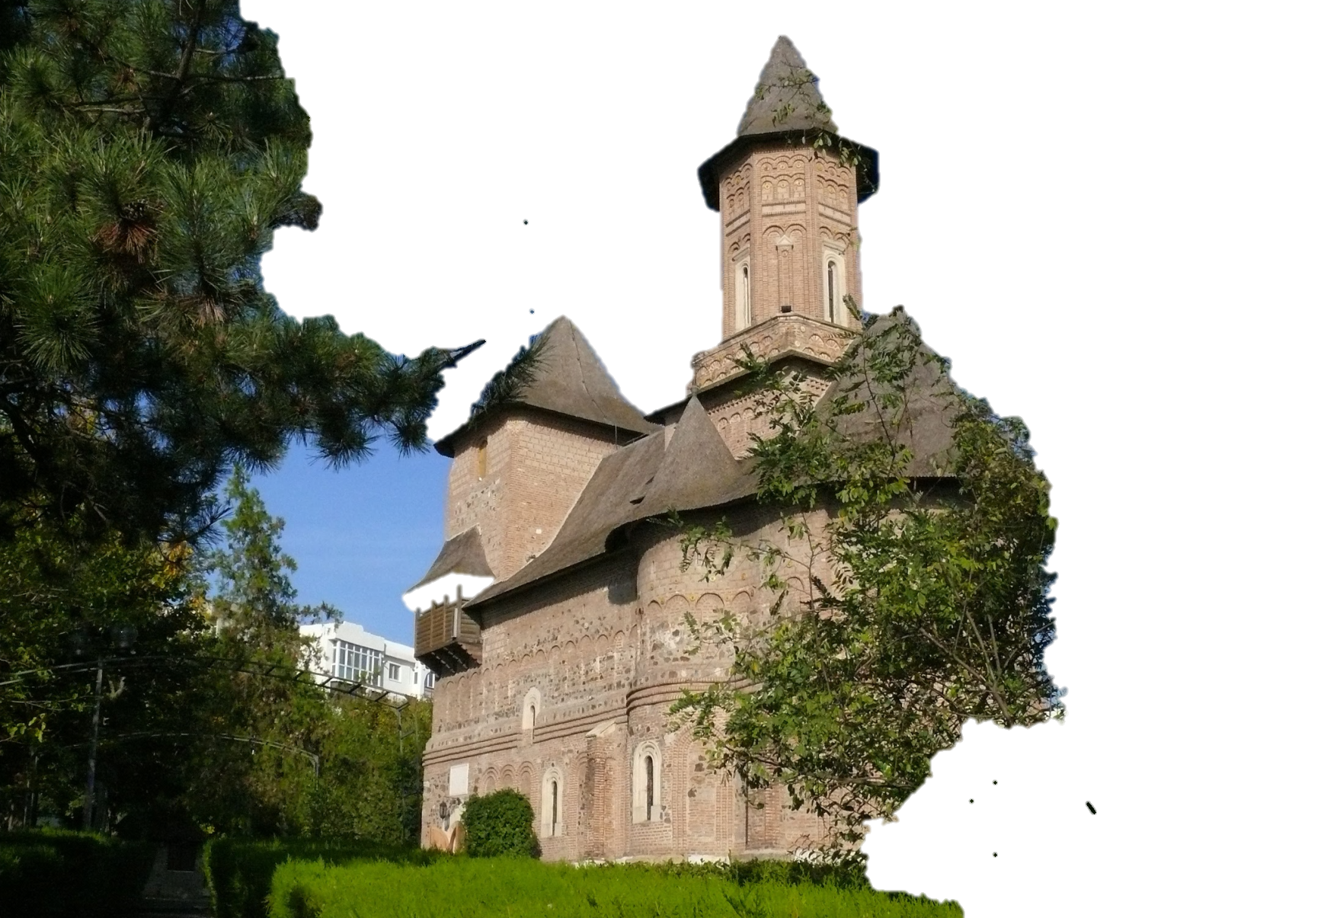

«Метод ПРЕС»
Чи було кохання Мотрі й Мазепи справжнім?
□ Я переконався, що кохання...
□ Я знаю, що жертвувати в коханні...
Церква Пречистої Діви Марії - близнючка церкви Святого Георгія, де був похований
І. Мазепа. Галац (Румунія).

Slide 36

Висновок
Ті, хто твердою рукою вершили справи державні, часто були безсилі на свій розсуд керувати власною долею. Надто вже яскраве світло падало на їхні постаті. Надто багато значення надавали кожному їхньому жестові, слову й учинку. А особливо в 18 столітті – в епоху, коли все вирішували віковічні традиції, родова честь та устої, зрушити які часто більше під силу жебракові й жебрачці, аніж дочці генерального судді та гетьманові України. За однією з версій, рід Кочубеїв походить від охрещеного ногайського татарина Кучук-бея. Здається, Мотря Кочубеївна доводилася йому правнучкою. Може, саме від татарського прадіда успадкувала вона свій шалений норов, гарячу неприборкану кров та схильність до авантюр. Тим авантюрам судилося змінити не тільки життя вродливої коханки гетьмана, не тільки долю самого Івана Мазепи, а й увесь хід української історії. То тільки на перший погляд здається, що історію рухають чоловіки.

Slide 37
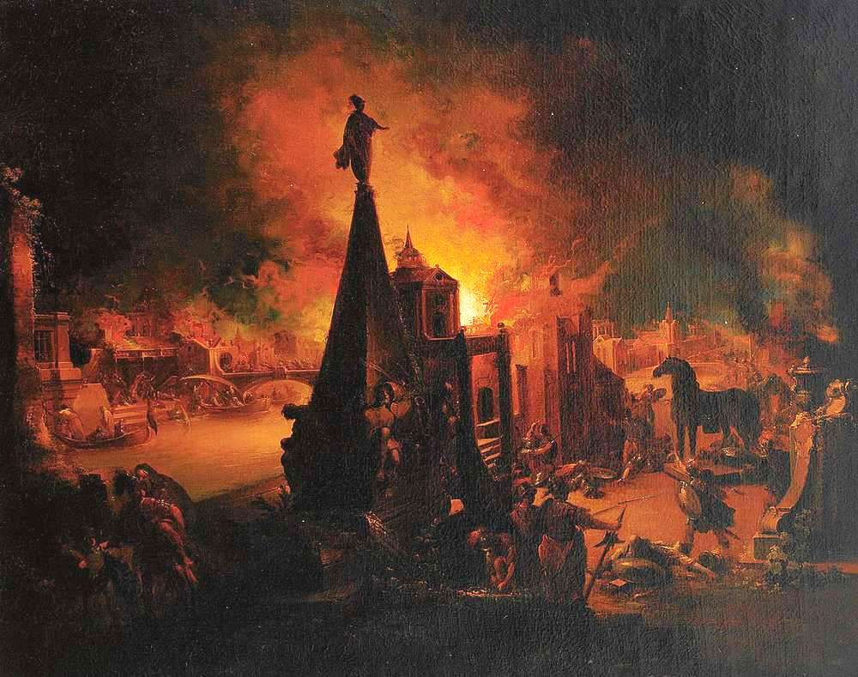
А Троянська війна?
За міфами, вона викликана тим, що син троянського
царя Пріама Паріс викрав дружину спартанського царя Менелая Єлену. Ахейські війська на чолі з Агамемноном впродовж дев'яти років тримали Трою в облозі. Лише на 10-му році війни греки завдяки хитрості Одіссея здобули Трою.

